Slide 1
第7章 几类特殊的图

Slide 2
Chapter 7 几类特殊的图
图论是处理离散对象的一种重要的数学工具. 本章讨论几类在理论研究和实际应用中都有着重要意义的特殊的图示.
Euler图; Hamilton图;
无向树; 有向树(特别是根树);
平面图及其面着色; 二部图等.

Slide 3
7.1 Euler图
1
Euler图的有关概念
2
Euler定理
中国邮递员问题
3

Slide 4
7.1 Euler图
7.1.1 Euler图的有关概念

Slide 5
Definition 7-1 设G = (V, E)是任意图, G中经过所有边一次且仅一次的路称为Euler轨迹或Euler路.
G中经过所有边一次且仅一次的回路称为Euler回路.
存在Euler回路的图称为Euler图或简称为E图.

Slide 6
Euler回路⇒Euler轨迹, 但反过来一般不成立. 在图(a)中的图中存在Euler轨迹, 但不存在Euler回路.

Slide 8
7.1.2 Euler定理(本节主要定理)
Theorem 7-1(Euler定理) 设G是非平凡连通无向图,则G是Euler图的充要条件是G的每节点度数为偶数.
Proof (⇒)显然.

Slide 9
(⇐) 设G是(n, m)图, 对边数m归纳.
当m = 1时, n = 1, 结论显然成立.
假设对于边数小于m且每个节点度数均为偶数的连通图结论成立(是欧拉图).
不妨设n ≥2. 由于每个节点度数均为偶数, G中闭存在一个圈C.
在G中去掉C的所有边得到的图, 其每个连通分支的每个节点度数均为偶数, 于是每个连通分支是Euler图, 进而G是Euler图.
Notes:
163,th 6-3

Slide 10
3
e₂
e₃
2
e₁
1
遍历圈C：1，e₁，2，e₂，3，e₃，1
按照圈C节点出现的次序分别找到每个连通分枝均是 Euler图，节点1所在的连通分枝，可找到欧拉回路：C₂；节点2所在的连通分枝可找到欧拉回路：C₁

Slide 11
类似于Euler定理有
Theorem 7-2 设G是非平凡弱连通图, 则G是Euler图的充要条件是G的每节点的入度等于出度.
See Figure 7-1(b).

Slide 12
根据Euler定理容易得出
Theorem 7-3 设G连通无向图,则G中存在Euler轨迹的充要条件是G的度数为奇数的节点个数为0或为2.

Slide 13
根据该定理知, “七桥问题”无解, 甚至不存在Euler轨迹.
思考：n(n≥3)阶完全图是Euler图？

Slide 14
一笔画问题: 所谓一个图能一笔画出是指从图的某节点出发,线可以相交但不能重合,不起笔就可以将图画完.
Notes:
欧拉路

Slide 15
Theorem 7-4 设G是弱连通图, 则G中存在Euler路的充要条件是
(1) G的每节点的入度等于其出度, 或者
(2) G中存在一个节点出度比入度多1,存在一个节点入度比出度多1, 而其余所有节点的入度等于其出度.

Slide 16


7.1.3 中国邮递员问题
一位邮递员从邮局选好邮件去投递, 然后返回邮局, 要求邮递员必须经过其负责的每一条街至少一次, 请利用图论建立模型, 为这位邮递员设计一条投递线路, 使其所走的路最短.
$$1$$
$$1$$
Notes:
点：交叉路口；边：街道

Slide 17
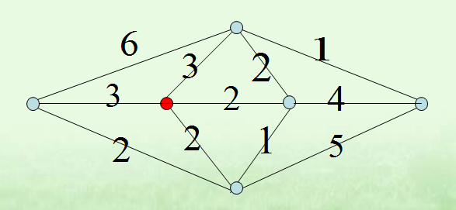

Slide 18


若连通无向图有度数为奇数的节点, 由于必须返回邮局, 邮递员必须得重复走一些街道, 问题是怎样才能使得完成投递任务所走的路最短. 这是一个允许添加多重边后求最短Euler回路的问题.
$$1$$
$$1$$

Slide 19
小结与作业
Euler图的有关概念
Euler定理
中国邮递员问题
习题7.1 2, 3
作业

Slide 20
第7章 几类特殊的图
7.2 Hamilton图

Slide 21
7.2 Hamilton图
1
Hamilton 图的有关概念
2
Hamilton 图的必要条件
3
Hamilton 图的充分条件
4
旅行商问题(TSP)

Slide 22
7.2 Hamilton 图
1859年爱尔兰数学家W. R. Hamilton发明了一个周游世界游戏.
从这个游戏抽象出图论中一种非常重要的Hamilton图,且派生出至今为止仍具研究价值的TSP (Traveling Salesman Problem).

Slide 23
7.2.1 Hamilton 图的有关概念
Definition 7-2 设G = (V, E)是任意图, G中经过所有节点一次且仅一次的路径称为H路 (Hamiltonian path).
G中经过所有节点一次且仅一次(除起点重复一次外)的圈称为H回路 (Hamiltonian cycle).
存在H回路的图称为Hamilton图或简称为H图.

Slide 24
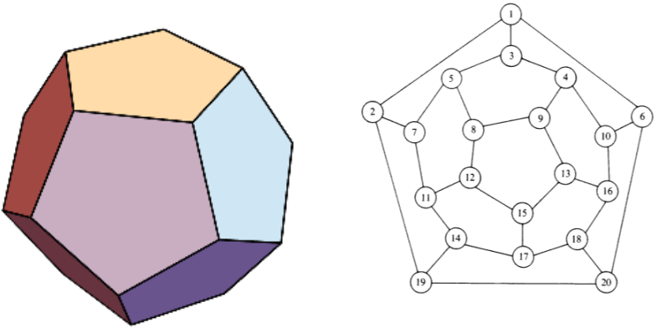
例7-2
1859年爱尔兰数学家W. R. Hamilton发明了一个周游世界游戏.

Slide 26
由H回路可得到H路.
存在H路不必存在H回路.

Slide 27
判断一个图是否是Hamilton 图是非常困难的: NP难问题.
下面分别介绍Hamilton 图的必要条件和Hamilton 图的充分条件.

Slide 28
7.2.2 Hamilton 图的必要条件
Theorem 7-5 设G = (V, E)是Hamilton无向图, 则对于任意∅ ≠ W ⊆ V, 均有ϖ(G -W) ≤ |W|.
Proof 根据已知条件, G中存在Hamilton回路C. 显然, ϖ(G -W) ≤ ϖ(C -W) ≤ |W|.
Notes:
C是G的生成子图，点相同，边更少

Slide 29
7.2.3 Hamilton 图的充分条件
Theorem 7-6 (Ore, 1960) 设G = (V, E)是n (n≥3)阶简单无向图, 若对于任意的不相邻节点u, v ∈ V, 有deg(u) + deg(v) ≥ n, 则G是Hamilton图.
Notes:
P165，例6-6满足该条件是联通图

Slide 30
Remark Ore定理的条件不是必要的.

Slide 31
Ore的上述结果推广了1952年Dirac的结果:
Corollary (Dirac, 1952) 设G = (V, E)是n (n≥3)阶简单无向图, 若对于任意节点v ∈ V, 有deg(v) ≥ n/2, 则G是Hamilton图.
类似于定理7-6有
Theorem 7-7 设G = (V, E)是n(n ≥ 3)阶简单无向图, 若对于任意的不相邻节点u, v ∈ V, 有deg(u) + deg(v) ≥ n-1, 则G中存在H路.

Slide 32
7.2.4 旅行商问题(TSP)
有n个城镇, 其中任意两个城镇间都有道路(若没有则规定该边上的权为+∞), 一个售货员要去这n个城镇售货, 从某城镇出发, 依次访问其余n - 1个城镇且每个城镇只能访问一次, 最后又回到原出发地. 问售货员要如何安排经过个城镇的行走路线才能使他所走的路程最短. 这就是“货郎担问题”或旅行商问题(TSP, Traveling Salesman Problem).

Slide 33
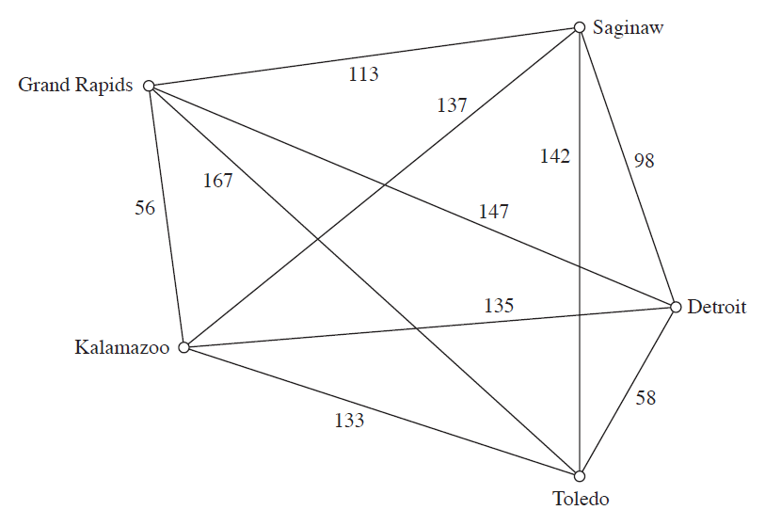

Slide 34
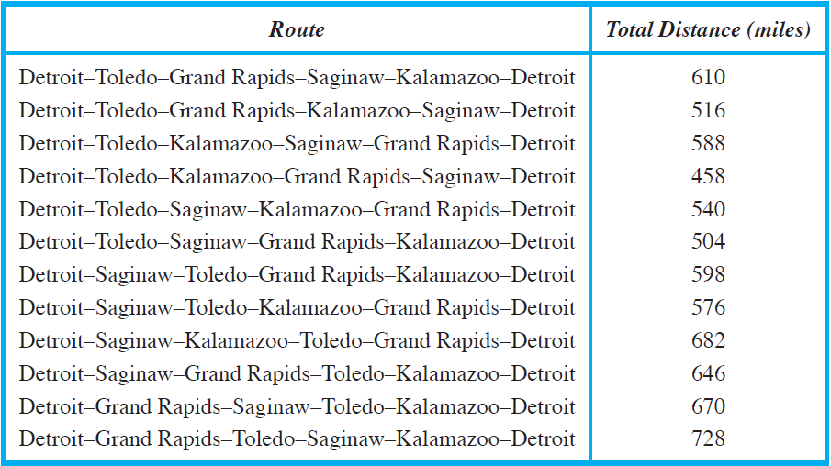

Slide 35
求解TSP就是要在一个赋权图中,找出一条权最小的Hamilton回路. 这是一个比判断一个图是否是Hamilton图更困难的问题.
求解TSP, 可以先将所有的Hamilton回路找出来, 再比较其权的大小, 求出权最小的H回路即可. 但对于阶数较大的赋权图这样计算的工作量太大.

Slide 36
小结与作业
Hamilton 图的有关概念
Hamilton 图的必要条件
Hamilton 图的充分条件
旅行商问题(TSP)
作业
习题7.2 7

Slide 37
第7章 几类特殊的图
7.3 无向树

Slide 38
7.3 无向树
1
无向树的定义
2
无向树的性质
生成树
3
最小(优)生成树
4

Slide 39

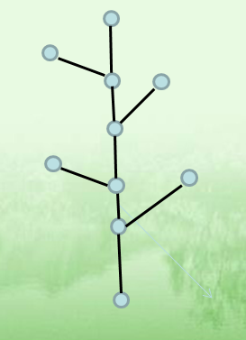

Slide 40
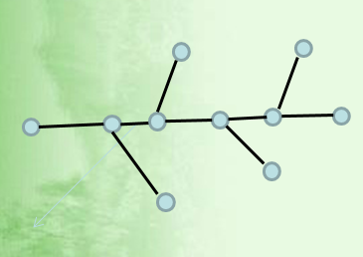

Slide 41
Def 7-3 不含圈的连通无向图称为无向树(undirected tree = tree in graph theory = free tree).
Note tree in computer Science = Rooted tree
Cycle:
C₁
C₂
C₃
C₄

Slide 42
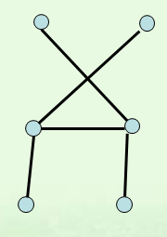
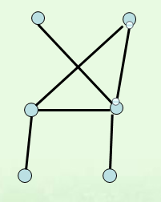
Undirected trees?
含n(n ≥ 1)个节点的树称为n阶树. 不含任意节点的树称为空树.
(1)
(2)
(3)

Slide 43
(3.1)
(3.2)
(1)
(2)
(3)
(3.3)
(4.1)
(4.2)

Slide 44
7.3.2 无向树的性质
从Chapter 6知, 一个(n, m)图的性质主要针对m和n的关系, 节点度数, 路与路径, 连通性等进行讨论.
有向树(包括根树)去掉边的方向就是无向树.
(1) 无向树的基本性质
性质1 n(n≥1)阶无向树恰有n - 1条边.

Slide 45
Proof 对n使用数学归纳法. n = 1?
假设n – 1阶无向树恰有n – 2条边 (n ≥ 2).
设G是n阶无向树. 由于n ≥ 2 , 于是∀v ∈ V, deg(v) ≥ 1.
若∀v ∈ V, deg(v)≥2, 由定理6-3知, G有圈,C!
∃v ∈ V, deg(v) = 1: G – v?

Slide 46
G-v: n-1阶无向图:
(1)连通;
(2)不含圈
⇒ G-v: 是n-1阶无向树.
⇒ G-v有n-2条边
由假设
⇒ G有n-1条边

Slide 47
例7-6 设G是一棵无向树且有3个3度节点, 1个2度节点, 其余均为1度节点.
(1)求出该无向树共有多少个节点.
(2)画出两棵不同构的满足上述要求的无向树.

Slide 48
Solution
(1)设G有x个节点度数为1,则G的节点数为x + 3 + 1 = x + 4. 由无向树的性质1知, G恰有x + 3条边.
由握手定理,有3∙3 + 1∙2 + x ∙ 1 = 2(x + 3),于是x = 5. 所以G有9个节点.
(2)两棵不同构的满足上述要求的无向树见图7-19(为何不同构?).

Slide 49
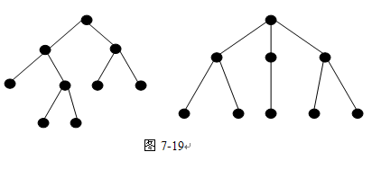

Slide 50
性质2 n(n≥2)阶无向树至少两个度为1的节点.
Proof n ≥ 2: 由性质1的证明知, 至少1个度为1的节点.
若G只有1个度为1的节点，其余节点度均≥ 2 :

Slide 51
(2) 无向树的6个等价命题 ⇒无向树的一些性质.
Theorem 7-8 以下关于(n, m)无向图G的6个命题pairwise等价(logically).
(a) G是一棵无向树.
(b) G不含有圈且m = n - 1.
(c) G连通且m = n - 1.
(d) G不含有圈但增加一条新边后得到一个且仅一个圈.
(e) G连通但删除任意一条边后便不连通.
(f) G的每一对节点有且仅有一条路径.
Notes:
无向树是不含圈的无向图中边数最多的情况；
所有连通无向图中边数最少的

Slide 52
(a)
(b)
(a)
(b)
(f)
(c)
(f)
(c)
(e)
(d)
(e)
(d)

Slide 53
Proof (a) ⇒ (b)
(b) ⇒ (c)(反证?)设G有k(k ≥ 2)个连通分支, 它们都是无向树, 其节点数分别为
(c) ⇒ (d): 先对n归纳, 证明G不含圈?
再证, 添加一条边必有圈?
(d) ⇒ (e)? (e) ⇒ (f)? (f) ⇒ (a)?

Slide 54
6个等价命题⇒无向树的一些性质?
性质的直观解释：
所有不含圈的无向图中边数最多的(d)；
所有连通无向图中边数最少的(e)；
无向树可“根化”得到根树(f).

Slide 55
7.3 无向树
1
无向树的定义
2
无向树的性质
生成树
3
最小生成树
4

Slide 56
7.3.3 生成树
一个无向图(如下左图G)不是无向树, 但存在生成子图,它是无向树.

Slide 57
Def 7-4 设G 是无向图, 若T是G的生成子图, 且T是一棵无向树, 则称T为G的生成树(spanning tree).
存在性?
唯一性?

Slide 58
Theorem 7-9 设G是无向图, 则G存在生成树的充要条件是G是连通图.
Proof (⇒)Clearly.
(⇐){采用破圈法}
Corollary n(n≥1)阶连通图至少n – 1条边.

Slide 59
7.3.4 最小生成树
对于边赋权的连通无向图, 其生成树的权?
1
1
1
3+3+1+1=8

Slide 60
Definition 7-5 设G是一个边赋权的连通无向图, G中权最小的生成树称为最小生成树(minimal spanning tree).
最优生成树?
  克鲁斯卡尔(Kruskal, 1956)的避圈法
  普里姆(Prim, 1957)算法

Slide 61
小结与作业
无向树的定义
无向树的性质
习题7.1 2, 3
第十三周 作 业
作业
习题7.2 4 8
习题7.3 2

Slide 62
第7章 几类特殊的图
7.4 有向树

Slide 63
7.4 有向树
1
有向树的定义
2
根树
3
m叉树
有序树
4
定位二叉树
5

Slide 64
7.4 有向树
有向树 特别是根树, 在计算机算法设计及程序设计研究中都起着重要作用.
7.4.1 有向树的定义
Def 一个有向图, 在不考虑边的方向时是一棵无向树, 则该有向图称为有向树(directed tree).

Slide 65
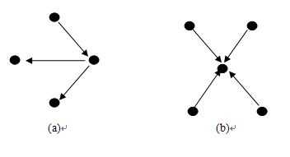

Slide 66
7.4.2 根树
在有向树中, 更常用的是根树, 它能清楚地表示层次结构. 在编译程序中, 用于表示源程序的语法结构, 在数据库系统中用于表示信息的组织形式.
Def 7-7 一棵有向树, 若恰有一个节点入度为0, 而其余节点入度均为1, 则该有向树称为根树(rooted tree).

Slide 67
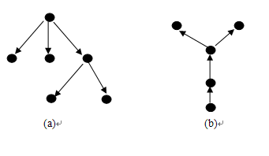

Slide 68
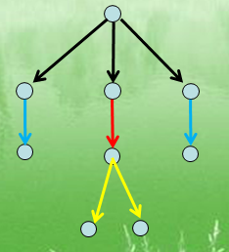
(a) 在根树中,入度为0的节点称为根(root),出度为0的节点称为叶(leaf),出度不为0的节点称为分枝节点/内点(internal vertex).
根树的一般画法: 根画在上方.

Slide 69
A
B
C
D
E
F
G
H
I
J
K
L
M

Slide 70
A
B
C
D
E
F
G
H
I
J
K
L
M

Slide 71

A
B
C
D
$$1$$
E
F
G
H
I
J
K
L
M

Slide 72
(b) 若有向边(u, v) ∈ E,则称u是v的双亲节点或父节点(parent), v是u的孩子节点或子节点(child).
节点的祖先(ancestor)是从根节点到该节点的路径上所经过的所有分枝节点.
从一个节点可以到达的任意节点都称为该节点的后代(offspring, descendants, 子孙).

Slide 73
(c) 从根节点到任意节点有且仅有一条路径. 从根节点到某个节点的路径的长度称为该节点的层或级(level). 其父节点在同一层的节点互为堂兄弟. 根树中节点的最大层次,称为根树的高度(height)或深度(depth).

Slide 74
Remark 关于根树中节点的层(level)的含义在有些《数据结构》中有所不同,它们将根节点称为第1层节点,其子节点称为第2层节点,依次类推.
(d) Def 7-8 设G = (V, E)是一棵根树, v ∈ V,由节点v及其所有后代导出的子图称为G的根子树(rooted subtree),可以简称为子树(subtree).

Slide 75
A
B
C
D
E
F
G
H
I
J
K
L
M

Slide 76
小结与作业
有向树的定义
根树

